Slide 1
Redis简介

Slide 2
一.Redis特点
1.Redis以内存作为数据存储介质，所以读写数据的效率极高，远远超过数据库。以设置和获取一个256字节字符串为例，它的读取速度可高达110000次/s，写速度高达81000次/s。
2. Redis跟memcache、ehcache不同，存储在Redis中的数据是可持久化的
3. Redis支持主从模式，可以配置集群

Slide 3
二.应用场景
缓存——热数据
Select 数据库前查询redis，有的话使用redis数据，放弃select 数据库，没有的话，select 数据库，然后将数据插入redis
计数器
由于单线程，可以避免并发问题，保证不会出错，而且100%毫秒级性能！
队列
位操作（大数据处理）
分布式锁与单线程机制
最新列表
排行榜

Slide 4
三.数据结构与对象
3.1简单动态字符串
3.2链表
3.3字典
3.4跳跃表
3.5整数集合
3.6压缩列表
3.7对象

Slide 5
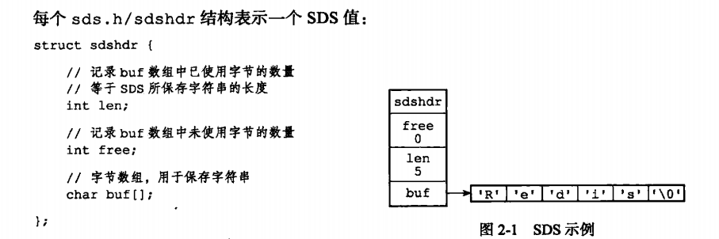
3.1简单动态字符串(SDS)
3.1.1SDS定义
Notes:
SDS遵循C字符串以空字符结尾，保存的空字符的1字节空间不计算在len属性中

Slide 6
3.1.2SDS与C的区别
a.获取字符串长度复杂度
b.杜绝缓冲区溢出
c.减少修改字符串时内存重配次数(空间预分配，惰性空间释放)
d.二进制安全
e.兼容部分c字符串的函数

Slide 7
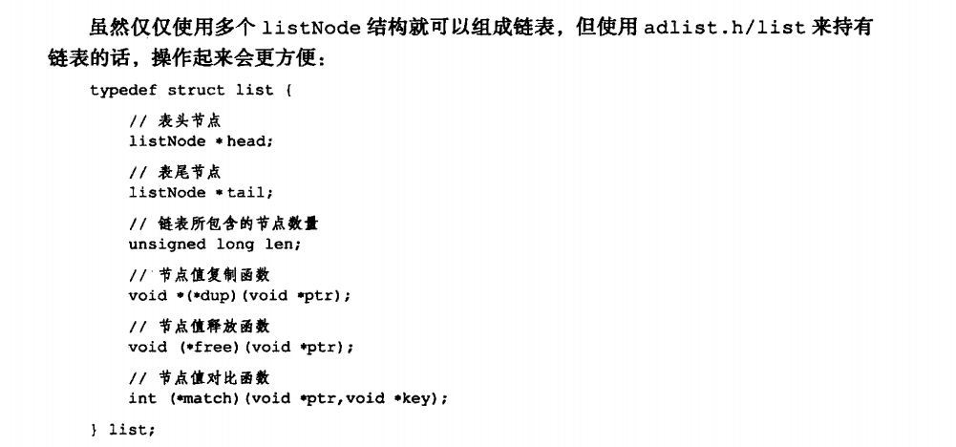
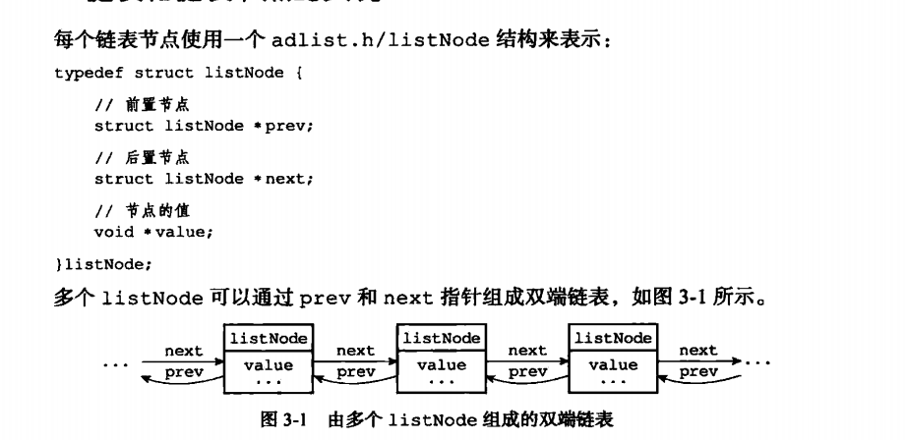
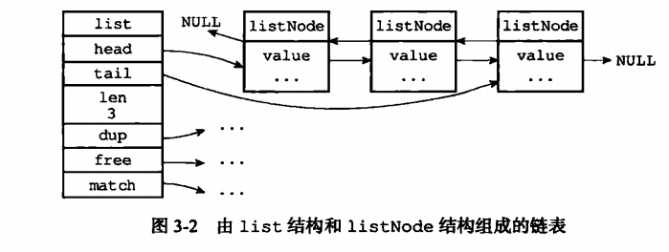
3.2链表
3.2.1链表和链表节点的实现

Slide 8
3.2.2链表特点
a.双端
b.无环
c.带表头和表尾指针
d.带有链表长度计数器
e.多态

Slide 9
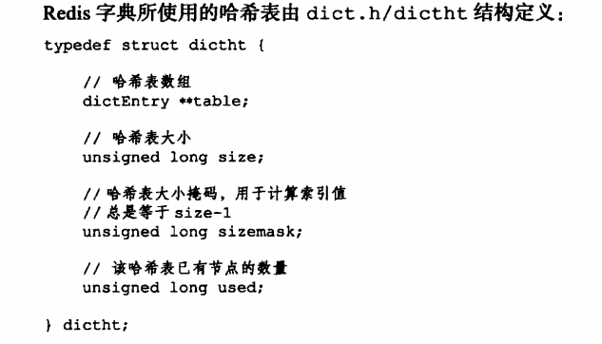
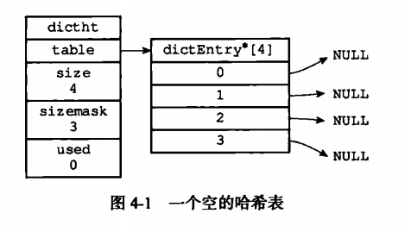
3.3字典(又称map映射)
3.3.1字典的实现
3.3.1.1哈希表

Slide 10
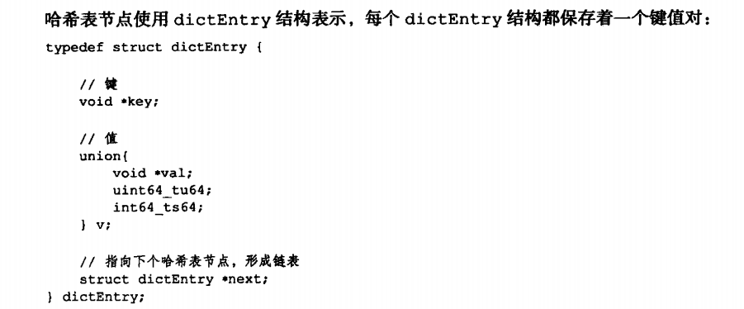
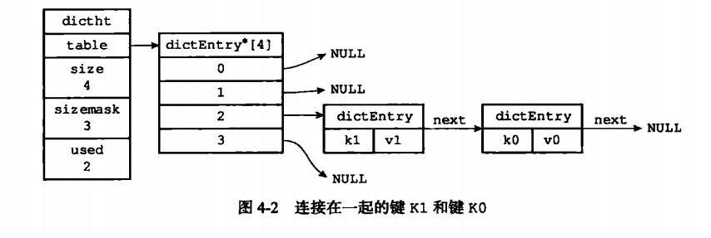
3.3.1.2 哈希表节点

Slide 11
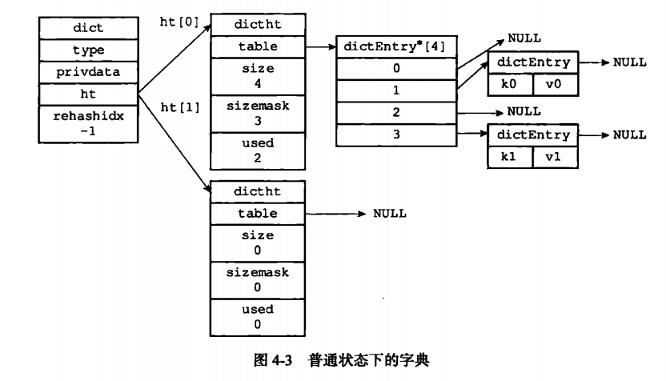
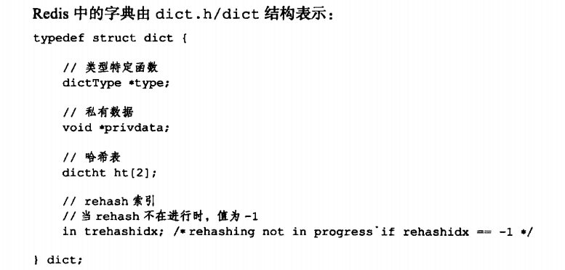
3.3.1.3字典

Slide 12
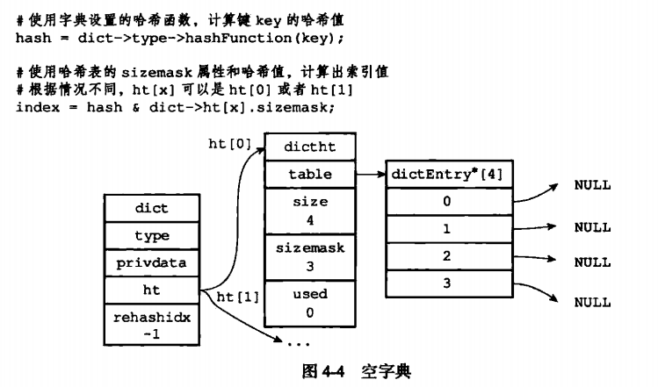
3.2.2哈希算法

Slide 13
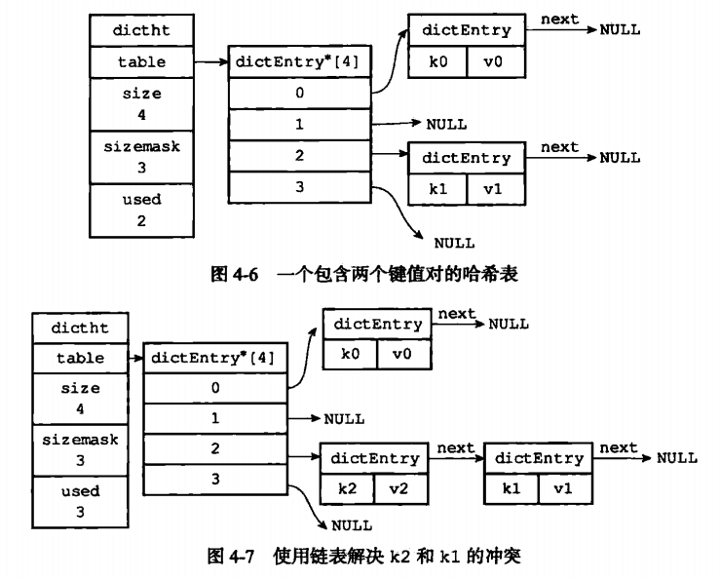
3.3.3解决键冲突
当两个或两个以上的键被分配到哈希表数组的同一索引上面，称发生了冲突

Slide 14
3.3.4rehash
随着操作不断进行，哈希表保存的键值对会逐渐增对或减少，为了让哈希表负载因子维持在合理范围，当哈希表保存的键值对数量太多或太少时，程序需要对哈希表大小扩展或收缩。
rehash步骤:
为字典的ht[1]哈希表分配空间
将保存在ht[0]中所有键值对迁移到ht[1],释放ht[0],将ht[1]设置为ht[0],并且在ht[1]新建一个空的哈希表，为下一次rehash做准备
负载因子=ht[0].used/ht[0].size

Slide 15
3.3.5渐进式rehash
步骤:
为ht[1]分配空间，让字典持有ht[0]和ht[1]两个哈希表.
在字典中维持一个索引计数器变量,值为0时表示rehash工作开始
rehash期间,每次对字典执行添加、删除、查找或更新操作时，除了执行指定操作外，还顺带将ht[0]哈希表在rehashidx索引上的所有键值对rehash到ht[1],当rehash完成后, rehashidx的值+1
随着字典操作不断进行，最终ht[0]所有键值对会被rehash至ht[1], 这时rehashidx设为-1.

Slide 16
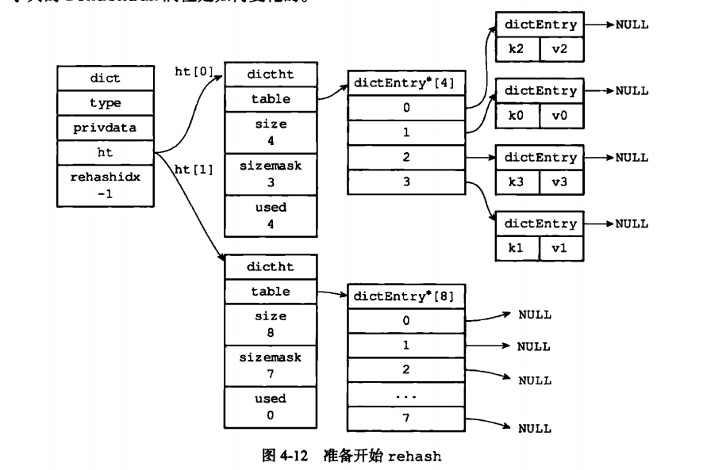
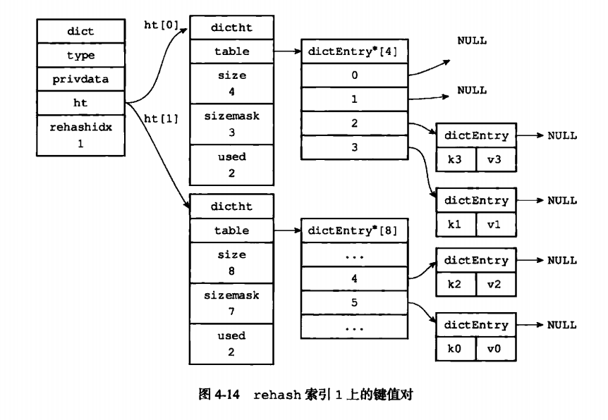
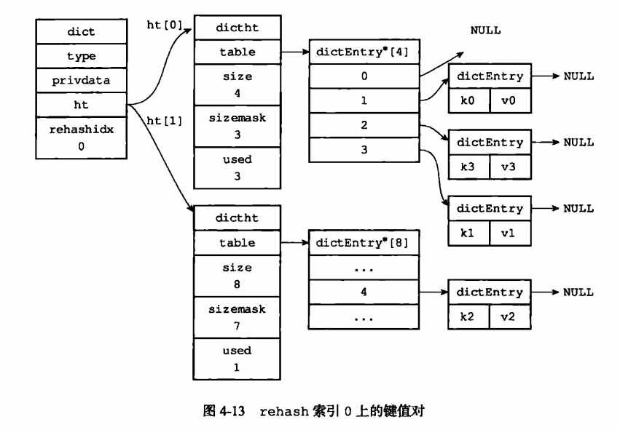
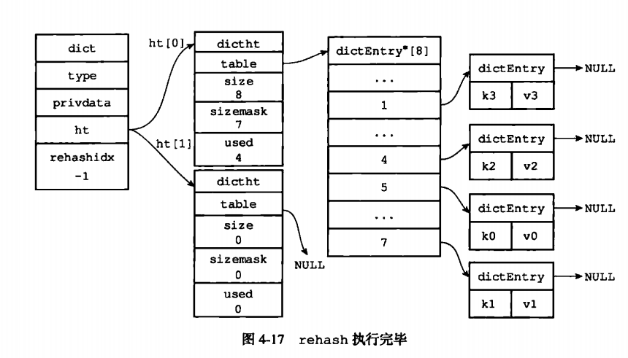

Slide 17
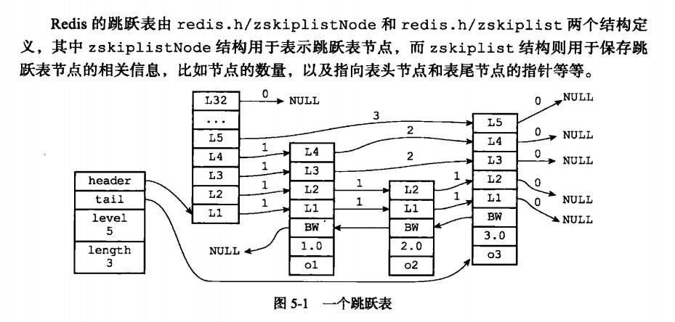
3.4跳跃表(skiplist)
3.4.1跳跃表的实现

Slide 18
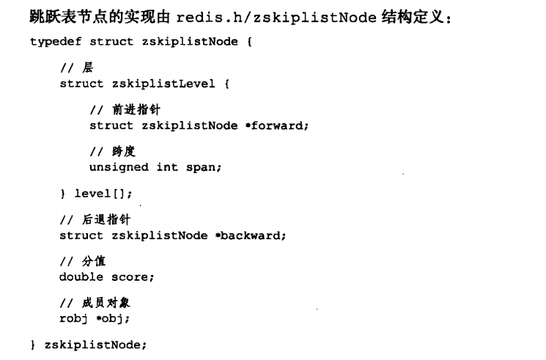
3.4.1.1跳跃表节点

Slide 19
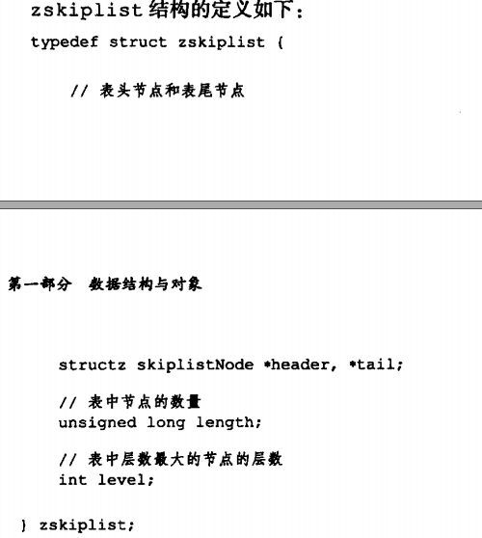
3.4.1.2跳跃表

Slide 20
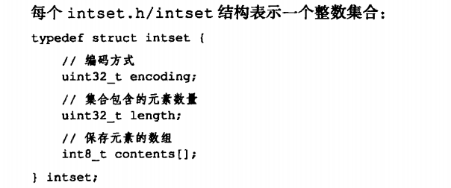
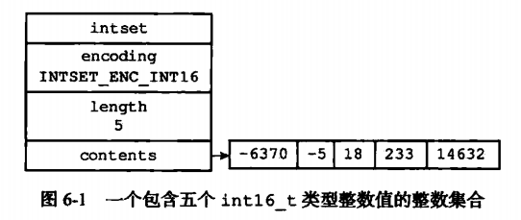
3.5整数集合(intset)
3.5.1整数集合的实现

Slide 21
3.5.2升级
如果添加的元素比现有元素类型都长时，整数集合要先进行升级.
升级步骤：
根据新元素的类型，扩展整数集合底层数组空间的大小，为新元素分配空间。
将底层数组现有的所有元素都转换成与新元素相同的类型，并且将类型转换后的元素放置到正确的位置上，放置过程需要保持元素有序性。
将新元素添加到底层数组

Slide 22
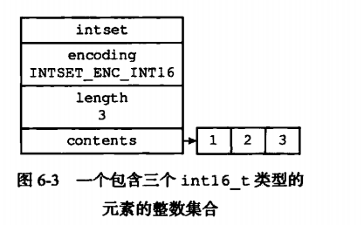
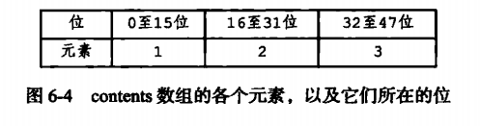
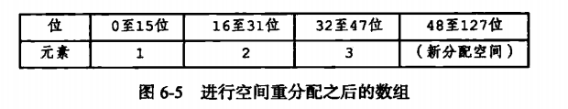
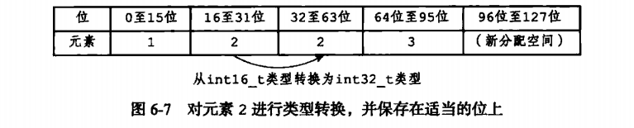

Slide 23
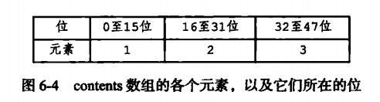
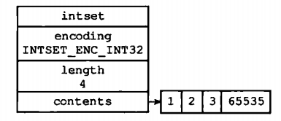
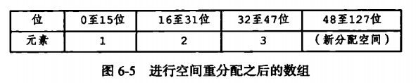
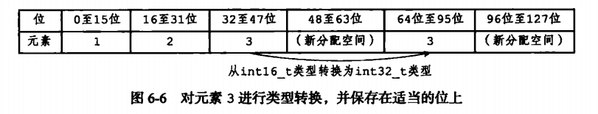
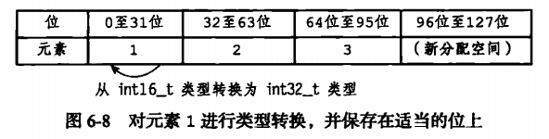

Slide 24
升级的好处
a.提升灵活性
b.节约内存
不支持降级

Slide 25

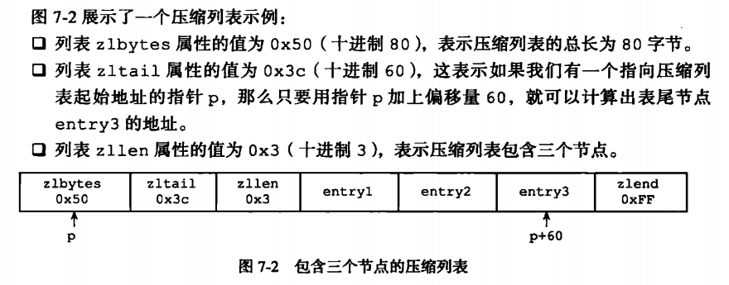
3.6压缩列表(ziplist)
3.6.1压缩列表的构成

Slide 26
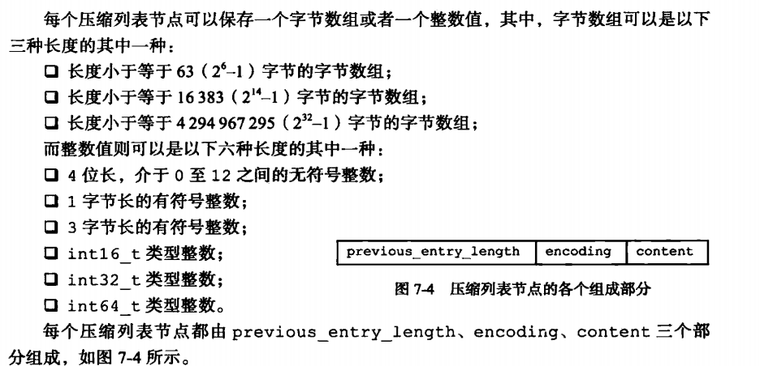
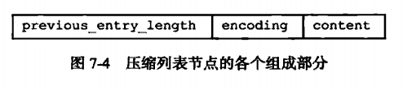
3.6.2压缩列表节点(entry)的构成

Slide 27
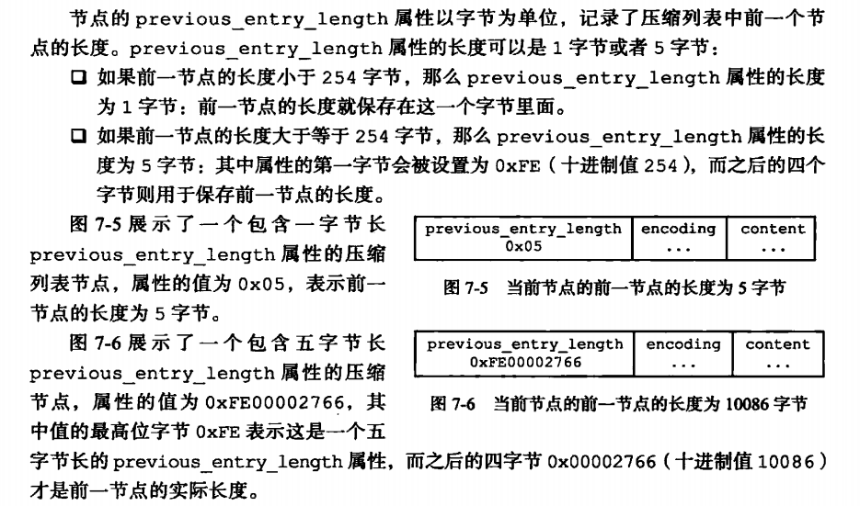
Previous_entry_length

Slide 28
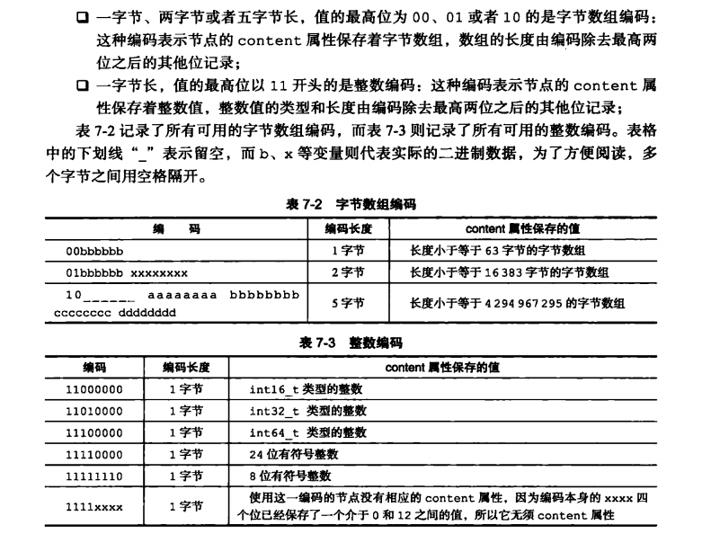
encoding

Slide 29
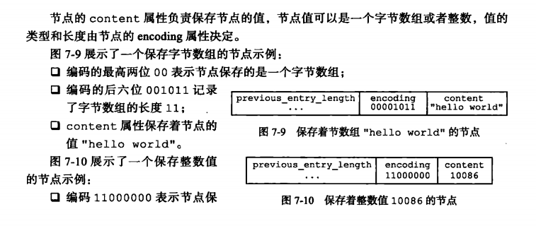
content

Slide 30
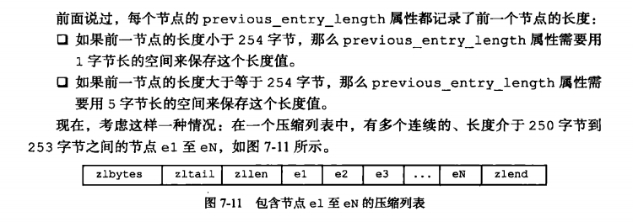
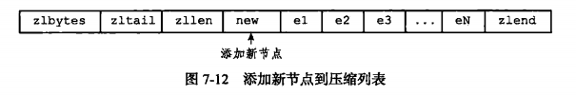
3.6.3连锁更新

